Slide 1
Quatrième Réunion du Comité de Suivi de Protocole (CSP)
Protocole de Collaboration
CERN-CEA-CNRS/IN2P3 K1597/DG
CERN, 25 novembre 2010
V.Parma, CERN

Slide 2
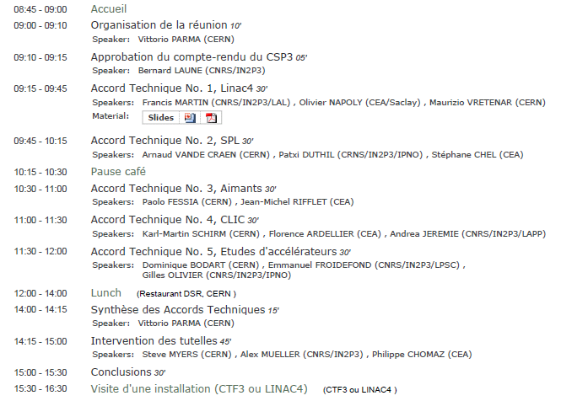
Agenda
V.Parma, CERN

Slide 3
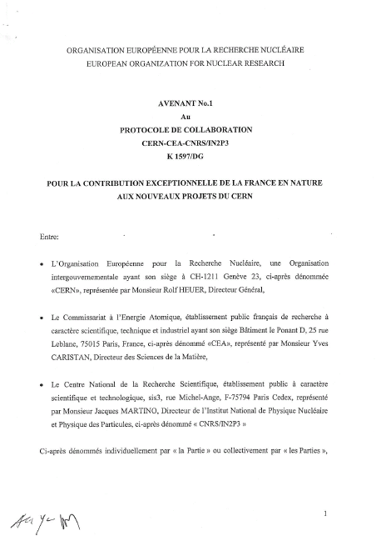
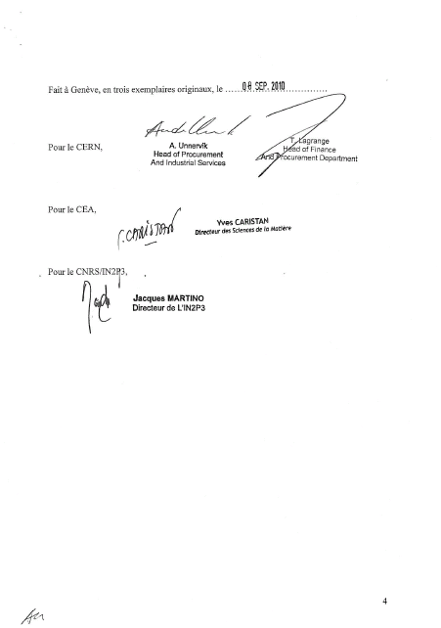
Avenant No.1
V.Parma, CERN

